Slide 1
流體力學補修課程 風管設計
指導教授：孫榮宏 助教：陳冠宇
學生：侯博允 學號：0614056

Slide 2
零件建立
Ansys分析設定
心得
分析結果
一
二
三
四

Slide 3
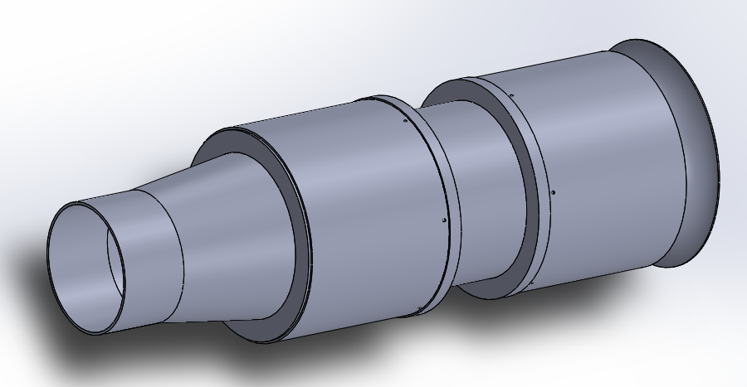
一、零件建立
Solidworks
繪出所有零件檔
Solidworks
將零件組立
Solidworks
將零件檔以stp或igs檔繪出
Igs.
Stp.
Ansys中開啟

Slide 4
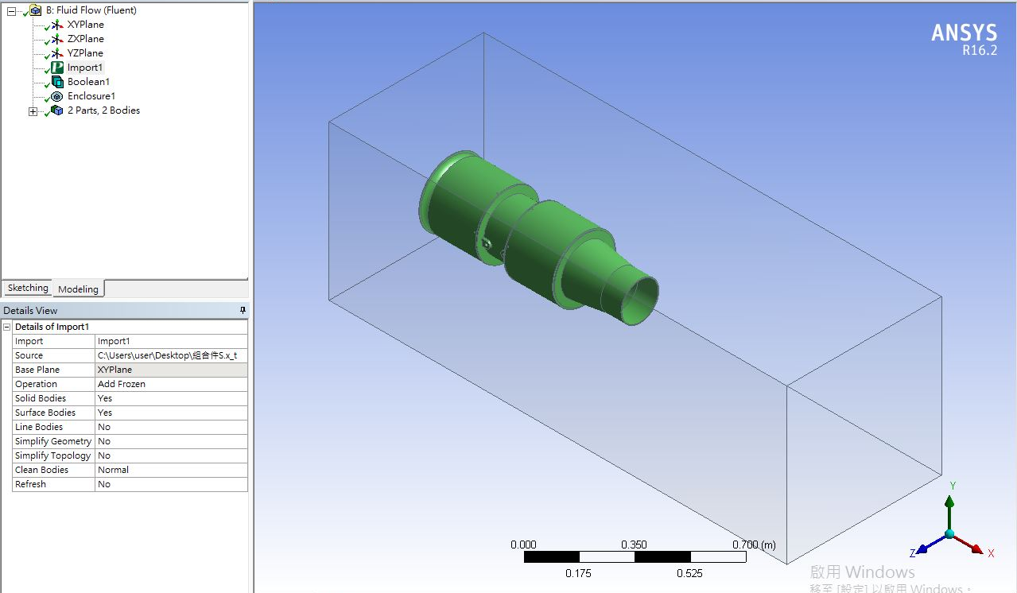
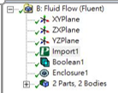
二、Ansys分析設定-Geometry
匯入風管組立檔
將所有零件Boolean為一個零件
建立Enclosure

Slide 5
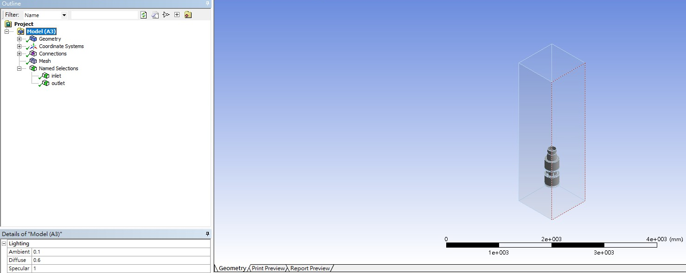
二、Ansys分析設定-Mesh
設定出口和入口
出口outlet
入口inlet

Slide 6
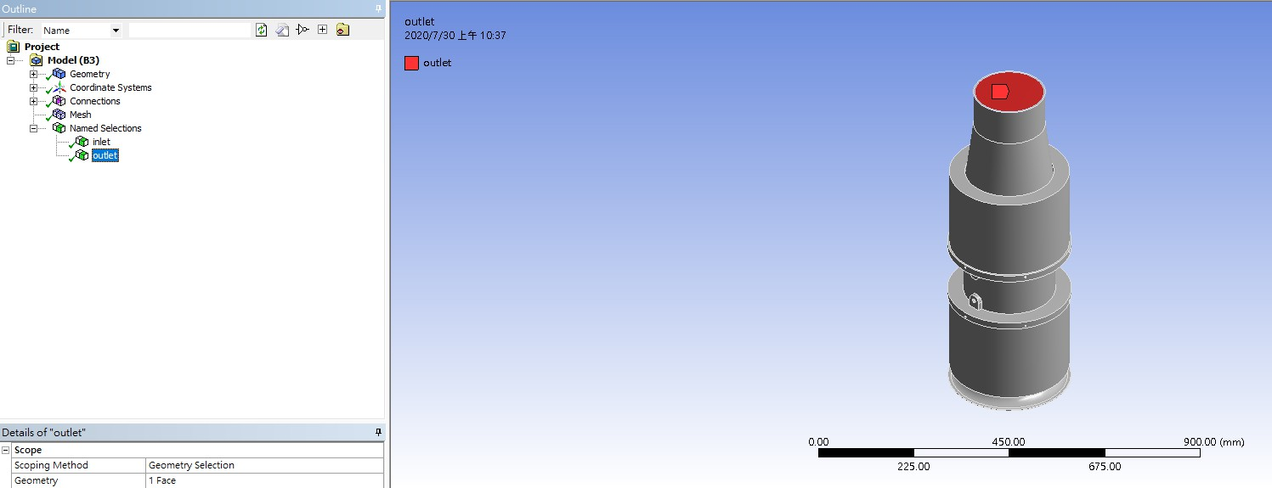
二、Ansys分析設定- Mesh
出口outlet
設定出口和入口
入口inlet

Slide 7
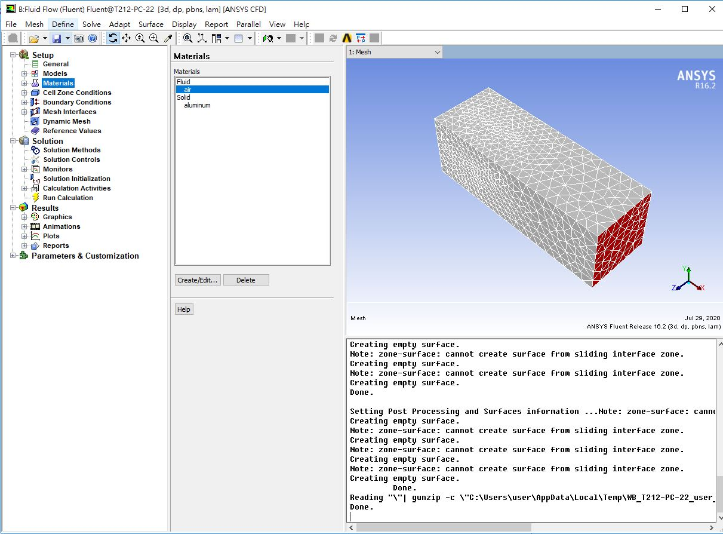
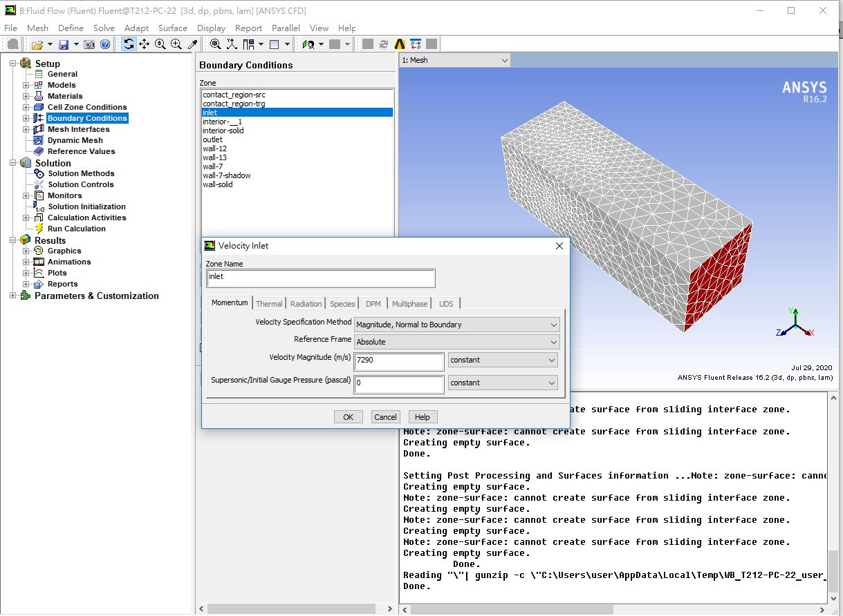
二、Ansys分析設定- Mesh
設定流體材質
設定入口流速7290

Slide 8
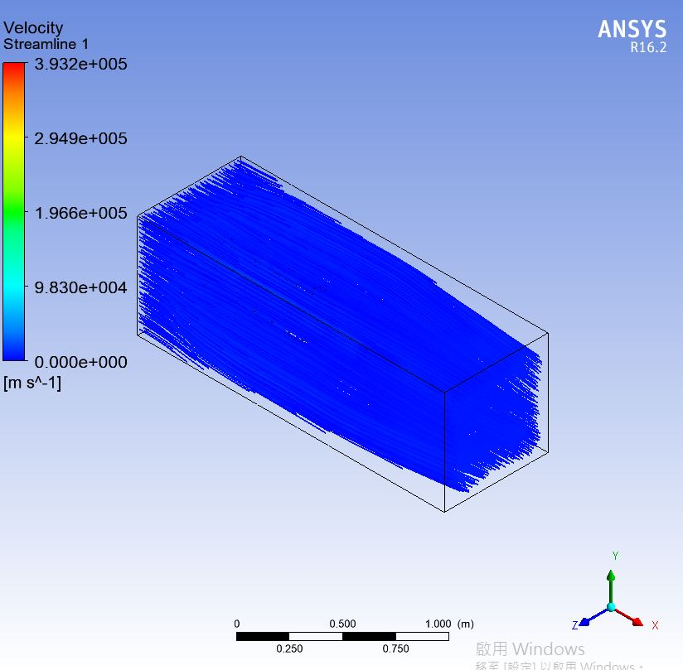
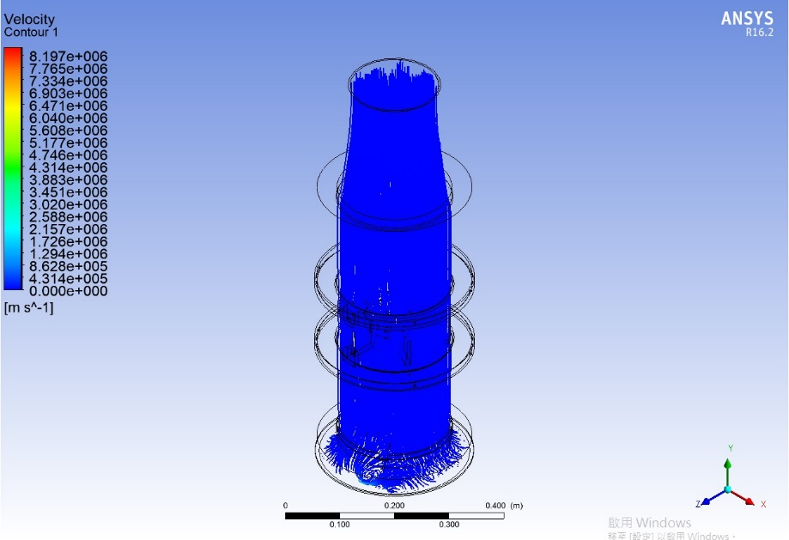
三、分析結果1-流線圖片(速度)

Slide 9
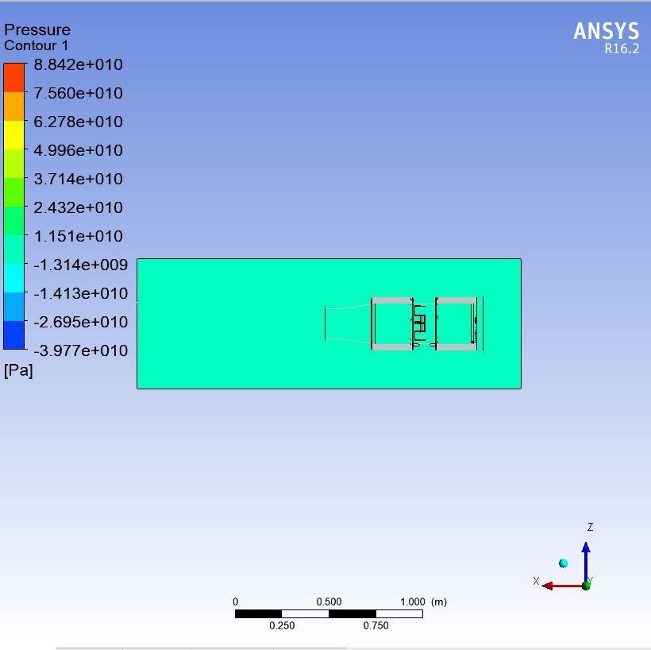
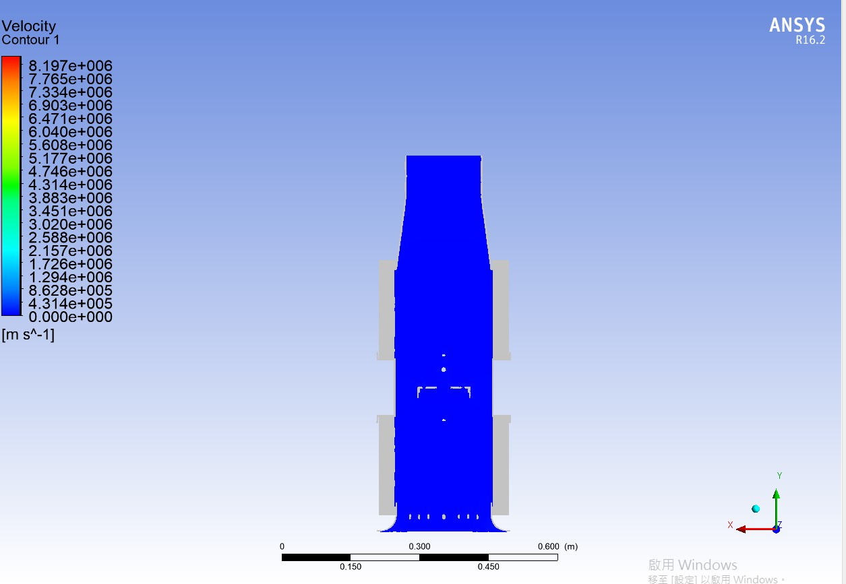
三、分析結果1-平面圖片(壓力)

Slide 10
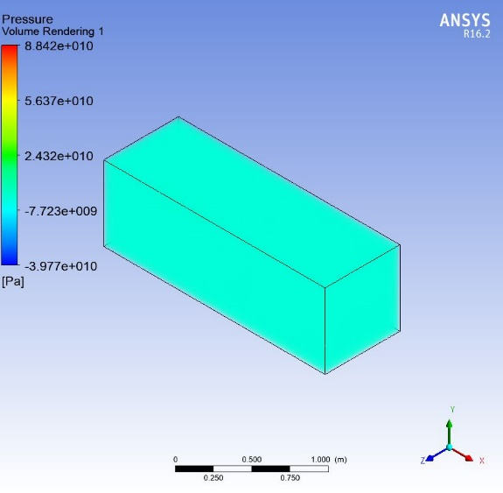
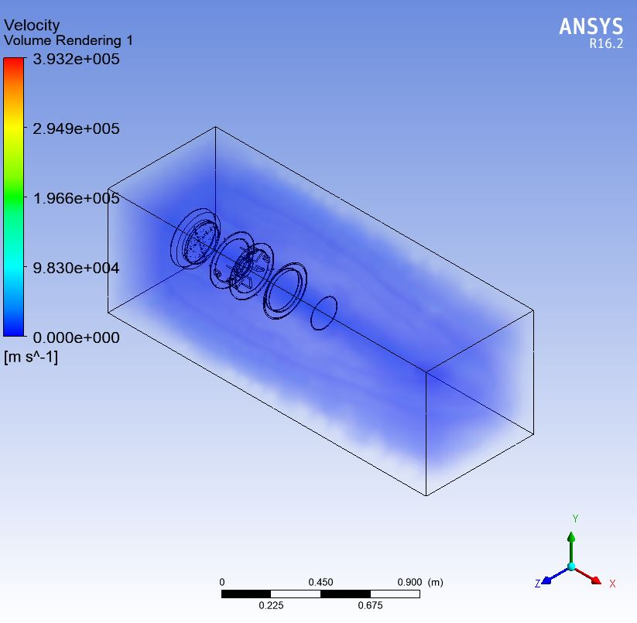
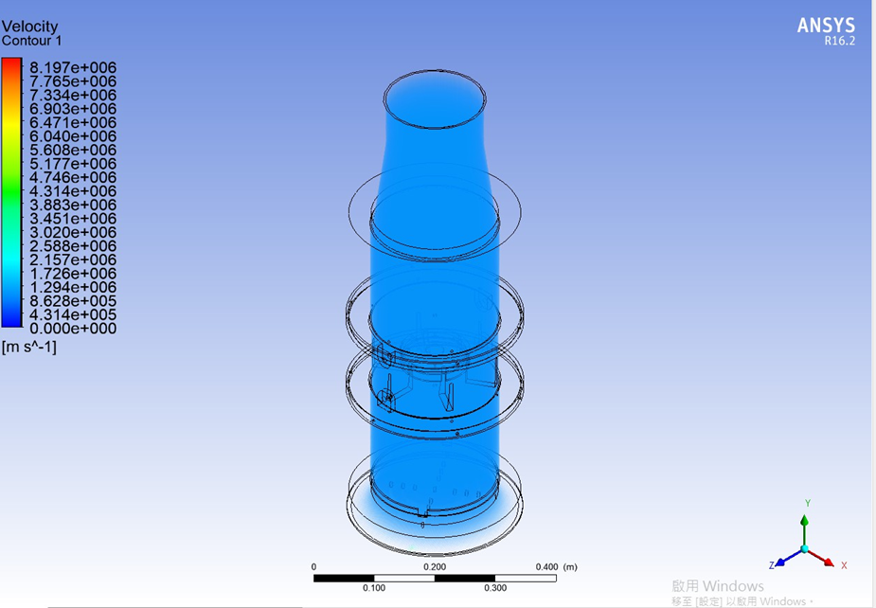
三、分析結果1-霧化圖片 (速度、壓力)

Slide 11
四、心得
在製作風管零件體及組合圖花費比較多時間製作，但在後面使用分析軟體時助教的教導可以讓我們快速上手，雖然還有些功能不太清楚，以及分析原理不太懂，但助教還是耐心教導，希望能在後續的課程中判別分析結果優缺點。

